Slide 1
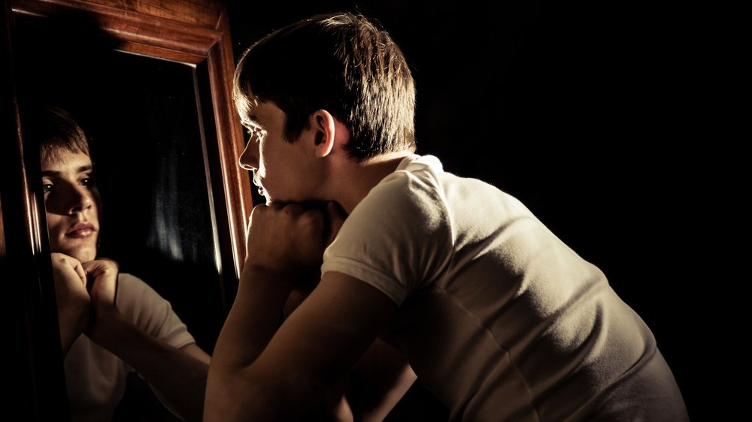
Identitet
Oplæg til gruppearbejde

Slide 2
Nøgleord
Identitet – niveauer
Fra ”Jeg” til ”Mig”
Sociale grupper
Gruppetyper
Sociale roller

Slide 3
Identitet
Den Store danske:
1) Personen har en identitet i betydningen en række egenskaber og færdigheder, der alle tilsammen definerer personen som forskellig fra andre.
2) Personen oplever at være sig selv, at være den samme på tværs af sin livshistoriske udvikling og som værende i stand til at reflektere over sin udvikling, sin fortid og fremtid. Dette kaldes ofte selvidentitet.
3) Personen tilhører forskellige grupper og har i kraft af disse tilhørsforhold forskellige gruppeidentiteter, dvs. mere begrænsede sæt af egenskaber og færdigheder.
http://www.denstoredanske.dk/Sprog,_religion_og_filosofi/Filosofi/Menneskets_grundvilk%C3%A5r/identitet

Slide 4

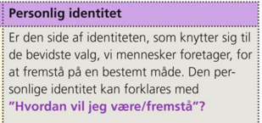
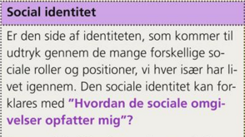
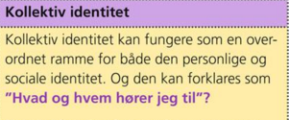
De fire niveauer
1. Selvopfattelsen
2. Hvordan vil jeg gerne fremstå?
3. Omgivelsernes opfattelse af “mig”
4. Det kulturelle fællesskab

Slide 5
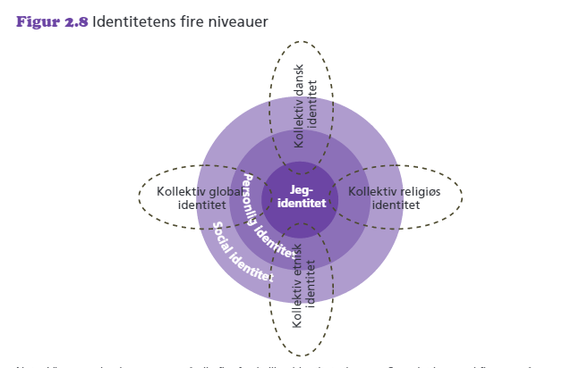
Jeg-identitet - hvad er jeg?
Personlig identitet - hvordan vil jeg gerne fremstå?
Social identitet - hvordan opfattes jeg af mine omgivelser?
Kollektiv identitet - kulturelle fællesskaber?

Slide 6
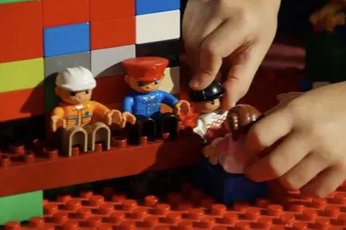
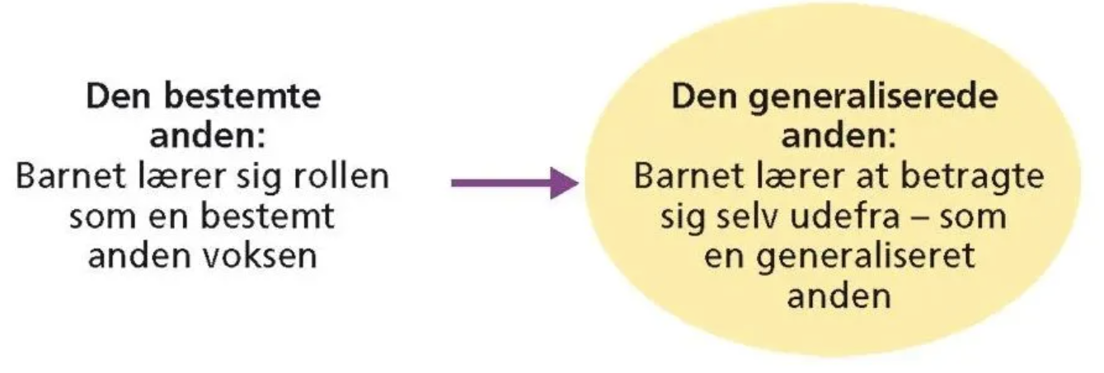
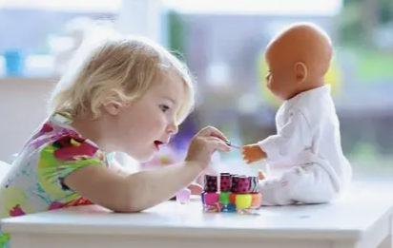
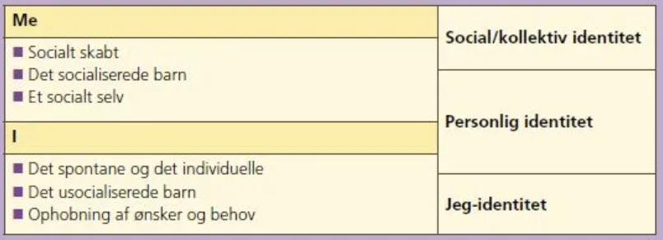
Hvordan? Meads beskrivelse

Slide 7
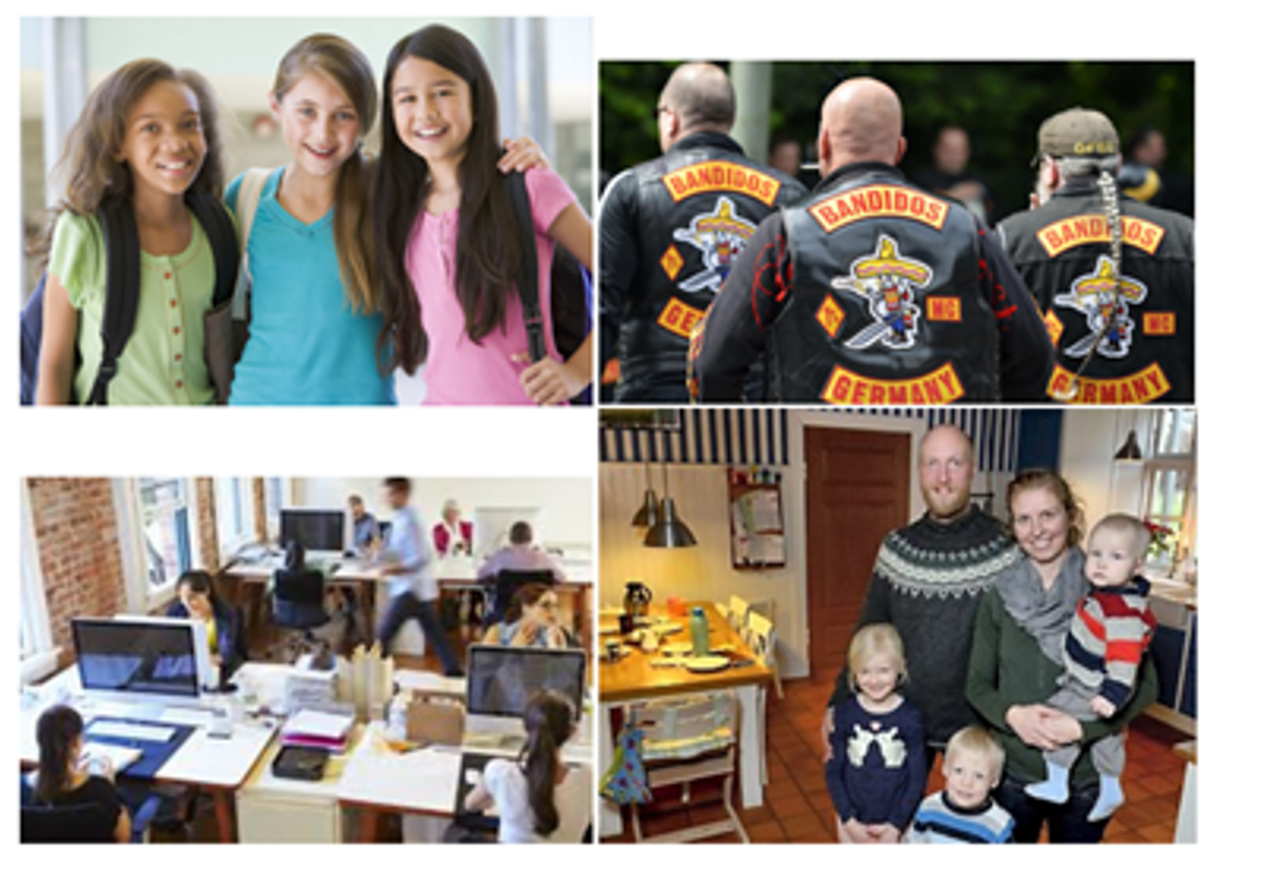
Sociale grupper
Hvad er en gruppe?
Karakteristik:
INTERAKTION
NORMER OG VÆRDIER
SOCIAL IDENTITET

Slide 8
Gruppetyper
Primærgruppe – tæt, nærkontakt og intimitet
Sekundær gruppe – uden tæt følelsesmæssig tilknytning
Formel gruppe – formålsbestemt gruppe
Uformel gruppe – fælles interesse, venskab og gensidighed
Referencegruppe – inspiration, rollemodeller, idoler
Walk and talk: Hvad er jeres egne referencegrupper? Find gerne eksempler – billede - og sæt ord på. Vend tilbage og skriv på tavlen

Slide 9
Sociale roller kan sammenlignes lidt med forskellige masker, du tager på, alt efter hvilke sociale fællesskaber du indgår i. Der er forskellige forventninger til dig, alt efter hvilken maske du tager på.

Slide 10
Gruppearbejde om de sociale gruppers betydning
Se spørgsmål i vedlagt fil på lektionen

